Slide 1
Insomnia
טיפול בהפרעות שינה בשילוב היפנוזה תחושתי

Slide 2
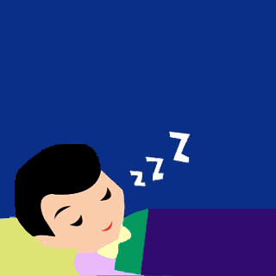
אריה מישקין
פסיכולוג קליני ורפואי בכיר, מדריך ומטפל מוסמך לטיפול היפנוטי,
בעל מרפאה פרטית בירושלים ומבשרת ציון

Slide 3
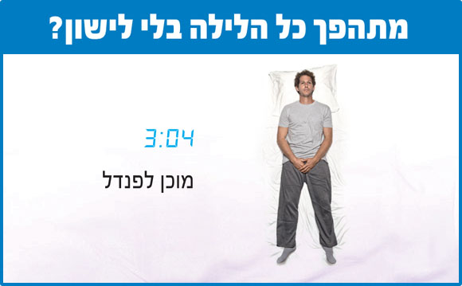
טיפול בהפרעות שינה בשילוב היפנוזה
INSOMNIA
סימפטום אישיותי נוירוטי (חרדה ו/או דיכאון)
סימפטום הפרעת אישיות

Slide 4
טיפול בהפרעות שינה בשילוב היפנוזה
ישנם היבטים נוספים שלא אתייחס בהרצאה זו:
  בעיה של רגישות תחושות יתר ( פסיכו-פיזיולוגי )
  שעון הביולוגי
  הפרעה נוירולוגי
  דום שינה

Slide 5
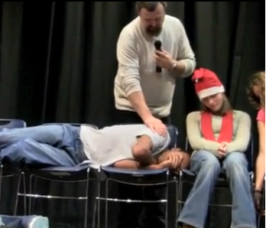
שלבי טיפול
פסיכו חינוכי
הערכה מערכתית: ביו-פסיכו-סוציאלי הכולל סביבתי
בדיקת התאמה להיפנוזה (ידיים מגנטיות, נשימות וכד)
תרגול גוף- נפש Mishkin, 1987))
המשך עבודה עצמית בין פגישות: תרגול, רישום, תקשורת במייל
המשך פגישות (4-5) כולל התאמת המשך טיפול בהיפנוזה בהתאם לדיווחים
מעקב ותיאום עם רופא מטפל ומטפל פסיכולוגי

Slide 6

תרגיל גוף ונפש (Mishkin, 1987)
אינדוקציות וסוגסטיות
היכרות עם עולם הגופני-נפשי
הכנה לקבל את הגוף ללא רעשים חיצוניים ופנימיים
Concretization & Materialization (ששת החושים)
זיהוי מוקדי כאב, חרדה, חסימות גוף ונפש
שימוש בניתוק (Dissociation) ענן, מסך.
התערבויות היפנוטיות
Age Regression
Age Progression
הגברת שליטה

Slide 7
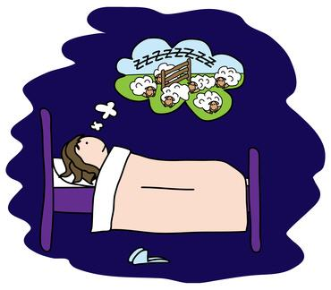
תרגיל גוף ונפש (2015)
חני בת 60
פסיכותרפיסטית ומטפלת זוגית
חרדית
קשיי הרדמות
טיפול אישי וזוגי, שבאו בעקבות גילויה על ילדות קשה בבית הוריה
PTSD
התערבות שנמשכה חמש פגישות להגברת מנגנון הניתוק

Slide 8
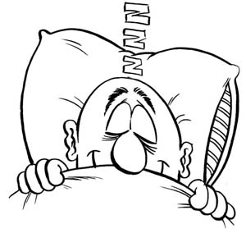
תרגיל גוף ונפש (2014)
צחי בן 68
לקראת יציאה לגמלאות מהאקדמיה
סובל מהימנעות כל חייו
פניה לטיפול בקשיי הרדמות
מטופל שנים בטיפול פסיכיאטרי ופסיכואנליטי
חמש פגישות להגברת הניתוק

Slide 9
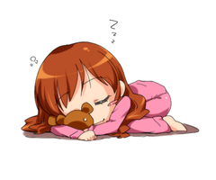
תרגיל גוף ונפש (2015)
מלכה בת 62 אלמנה, בזוגיות חדשה מצוינת וארוכה
חוקרת בתחום המדע
קשיי הרדמות
רקע של אובדן בן במהלך שירותו הצבאי
מטופלת שנים בגישה פסיכודינמית
לאחר מספר פגישות חל שיפור רב והמשך עבודה בהיפנוזה עצמית

Slide 10
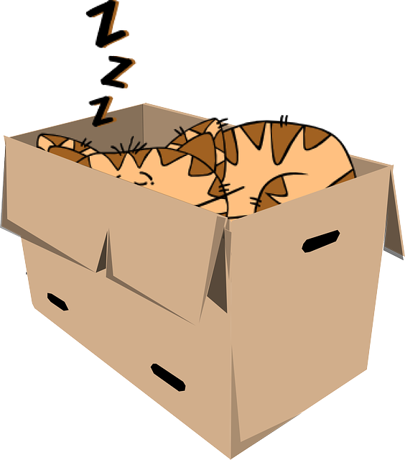
תרגיל גוף ונפש (2015)
יפעת בת 38
בעלת דוקטורט במדעי הרוח
עקרת בית, ילדה את ביתה הרביעית לפני כמה חודשים
בעלה בתפקיד בכיר, נעדר רוב ימי השבוע מהבית
הייתה בטיפול פסיכודינמי ארוך טווח הקשור לילדות קשה
טופלה ב 4 פגישות עם יכולת להיפנוזה עצמית והורדת הסימפטום

Slide 11
